Slide 1
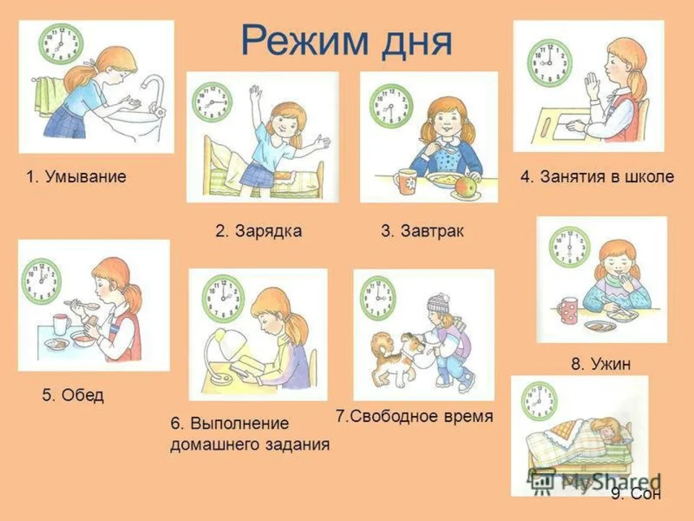
РЕЖИМ ДНЯ ШКОЛЬНИКА

Slide 2
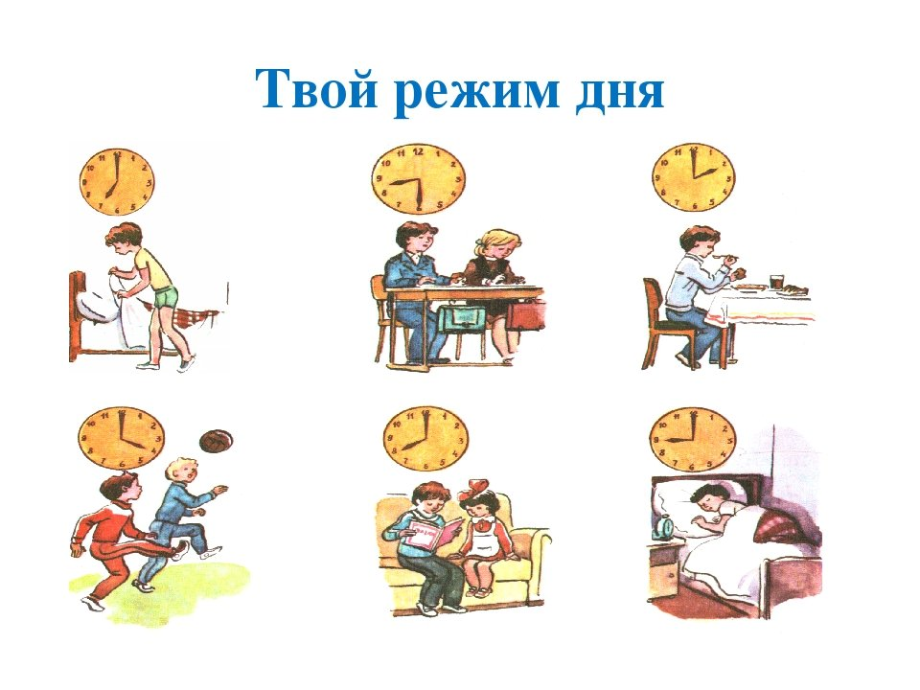

Slide 3
Текст «Режим дня»
Коля встаёт в семь часов утра.
Мальчик делает зарядку, умывается, одевается.
В восемь часов у Коли завтрак.
Через полчаса в школе начинаются уроки.
С двух до трёх Коля обедает.
После обеда мальчик гуляет, отдыхает.
В четыре часа он начинает делать уроки.
В семь часов Коля идёт на ужин.
После ужина мальчик читает свои любимые книги.
В девять часов вечера он ложится спать.

Slide 4
Вопросы и задания:
1.Когда Коля завтракает, обедает, ужинает?
2.Что делает Коля после обеда?
3.Когда Коля готовит домашнее задание?
4.Когда он гуляет?
5. Во сколько Коля ложится спать?
Словарь:
интернат – в интернате;
делать – делает, умываться – умывается, завтракать – завтракает, читать- читает;
через полчаса.

Slide 5
Правила орфоэпии
Безударное О в словах говорим как А. | ōдевается, ōбедает, ōтдыхает, свōи, дō трёх, лōжится
Окончания глаголов –тся, -ться произносятся как –ца. | Умывается(ца), одевается(ца), ложится(ца)
Звонкие согласные в конце слова и перед глухими произносятся как глухие | Через (с), в(ф)стаёт,

Slide 6
Расскажи, какой у тебя режим дня. Дополни предложения.
Я встаю в … часов утра.
С … до … у меня завтрак.
Уроки в школе начинаются в … часов.
С … до … я обедаю.
После обеда я …, … и … .
В … часов я сажусь делать уроки.
Обычно я ужинаю в … часов вечера.
После ужина я …, …, … .
В … часов вечера я ложусь спать.

